Slide 1
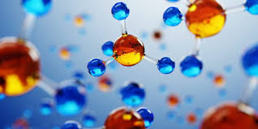
La molecula de scrondigar

Slide 2
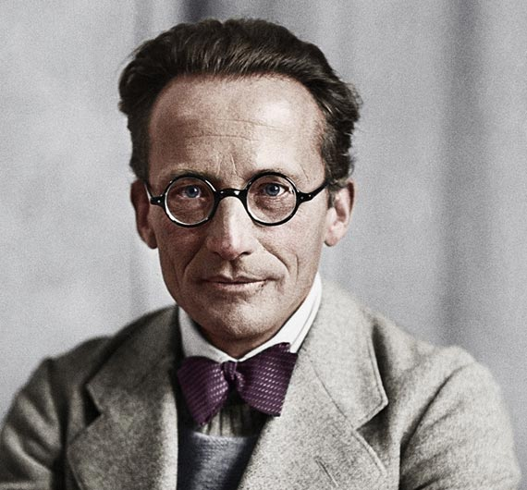
Como creía que era la molecula
.
En 1926 él había desarrollado una formulación de la teoría cuántica alternativa a la original de Heisenberg (1926), que se condensa en la ecuación de ondas de Schrödinger. Con ella aportó una manera muy práctica de describir el comportamiento de sistemas cuánticos como átomos y moléculas; y por eso recibió el Nobel en 1933, un año después que Heisenberg.
Ahí comenzaron a separar

Slide 3
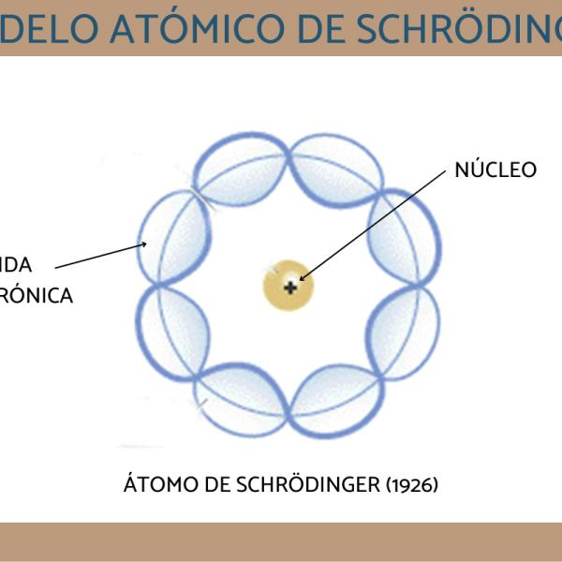
Como creía que se ve la molecula

Slide 4
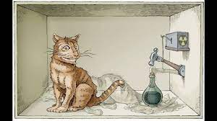
Por que es famoso scronderge
El gato de Schrödinger es un experimento mental, a veces descrito como una paradoja, ideado por el físico austriaco-irlandés Erwin Schrödinger en 1935, ​ durante el curso de discusiones con Albert Einstein.​ Ilustra lo que él vio como el problema de la interpretación de Copenhague de la mecánica cuántica.

Slide 5
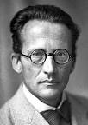
Cual fue el principal aporte de scroundeger
La aportación más importante de Schrödinger a la física fue el desarrollo de una rigurosa descripción matemática de las ondas estacionarias discretas que describen la distribución de los electrones dentro del átomo.

Slide 6
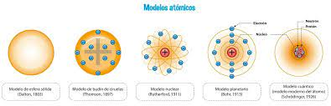

Slide 7
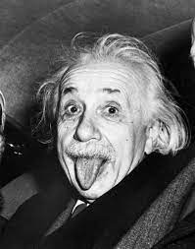
quien creo el modelo atomico de scrouindiger
Se le conoce como “Modelo Cuántico-Ondulatorio” y fue propuesto por Erwin Schrödinger, en 1926, a partir de los estudios de De Broglie, Bohr y Sommerfeld.

Slide 8
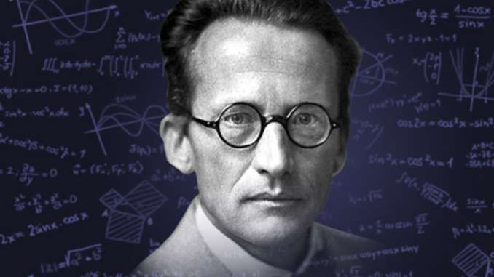
Quien fue Edwin scrouger
Erwin Rudolf Josef Alexander Schrödinger, citado como Erwin Schrödinger, fue un físico y filósofo austríaco, nacionalizado irlandés, que realizó importantes contribuciones en los campos de la mecánica cuántica y la termodinámica.​

Slide 9

fin

